Slide 1
数据库技术
Database Development
主讲：朱威
地址：信息楼B212
E-Mail：weizhu@zjut.edu.cn

Slide 2
第四章 SQL Server 数据库管理系统
  4.1 SQL Server 简介
  4.2 SQL Server 2005安装
  4.3 SQL Server 2005 Management Studio
浙江工业大学信息工程学院

Slide 3
第四章 SQL Server 数据库管理系统
  4.1 SQL Server 简介
  SQL Server 的发展过程
  SQL Server 的特点和架构
浙江工业大学信息工程学院

Slide 4
SQL Server 的发展过程
SQL Server是由Microsoft开发和推广的关系型数据库管理系统（DBMS）,它最初是由Microsoft、Sybase和Ashton-Tate三家公司共同开发的，并于1988年推出了第一个OS/2版本。
SQL Server近年来不断更新版本，1996年，Microsoft 推出了SQL Server 6.5版本；
SQL Server 2000是Microsoft公司于2000年推出；
浙江工业大学信息工程学院

Slide 5
SQL Server 的发展过程
2005年底推出SQL Server 2005
SQL Server 2005是关系型网络数据库管理系统，支持多层客户机/服务器结构，支持多种开发平台和远程管理，具有强大的数据库管理功能，能够进行分布式事务处理和联机分析处理，并提供了一套功能完善且具备可视化界面的管理工具。
2008年推出SQL Server 2008，核心功能同SQL Server 2005；
浙江工业大学信息工程学院

Slide 6
第四章 SQL Server 数据库管理系统
  4.1 SQL Server 简介
  SQL Server 的发展过程
  SQL Server 的特点和架构
浙江工业大学信息工程学院

Slide 7
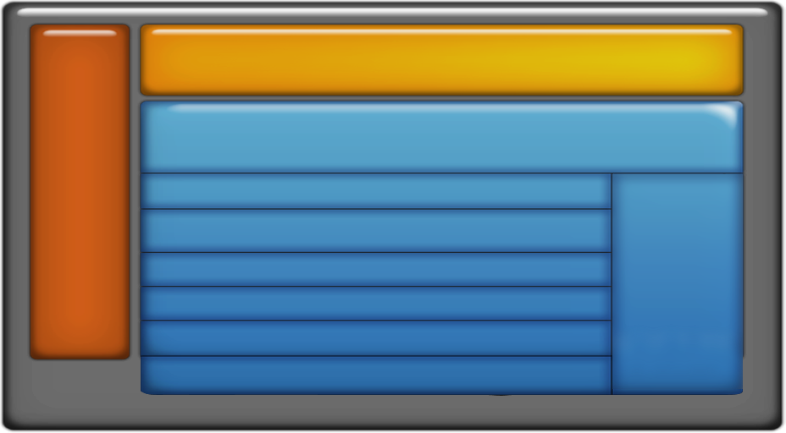













SQL Server 的特点和架构
浙江工业大学信息工程学院

Slide 8
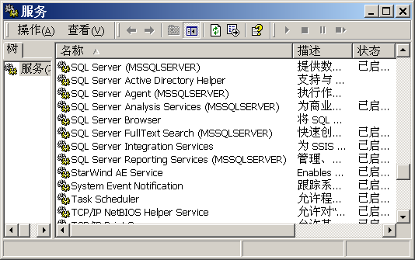
SQL Server 架构
SQL服务代理
复制
数据库引擎
集成服务
报表服务
分析服务
通知服务
全文搜索

Slide 9
核心组件
1、数据库引擎
数据库引擎是用于存储、处理和保护数据的核心服务。
利用数据库引擎可控制访问权限并快速处理事务，从而满足企业内要求极高而且需要处理大量数据的应用需要。
使用数据库引擎创建关系数据库。这包括创建用于存储数据的表和用于查看、管理和保护数据安全的数据库对象（如索引、视图和存储过程）。
使用 SQL Server Management Studio 管理数据库对象。
浙江工业大学信息工程学院

Slide 10
核心组件
2、分析服务
Analysis Services 是一种核心服务，可支持对业务数据的快速分析，以及为商业智能应用程序提供联机分析处理 (OLAP) 和数据挖掘功能。
OLAP：Analysis Services 为根据统一的数据模型构建的大量数据提供快速、直观、由上至下的分析，这样可以采用多种语言和货币向用户提供数据。Analysis Services 使用数据仓库、数据集市、生产数据库和操作数据存储区，以支持历史数据和实时数据分析。
数据挖掘：Analysis Services 包含创建复杂数据挖掘解决方案所需的功能和工具。
浙江工业大学信息工程学院

Slide 11
核心组件
3、报表服务
SQL Server Reporting Services (SSRS) 是基于服务器的报表平台，提供来自关系和多维数据源的综合数据报表。
Reporting Services 包含处理组件、一整套可用于创建和管理报表的工具和允许开发人员在自定义应用程序中集成和扩展数据和报表处理的应用程序编程接口 (API)。
利用 Reporting Services，可以创建交互式报表、表格报表或自由格式报表，可以根据计划的时间间隔检索数据或在用户打开报表时按需检索数据。
浙江工业大学信息工程学院

Slide 12
后台服务组件
4、通知服务
SQL Server Notification Services 是用于开发生成并发送通知的应用程序的平台，也是运行这些应用程序的引擎。可以使用 Notification Services 生成并向大量订阅方及时发送个性化的消息，还可以向各种各样的应用程序和设备传递消息。
使用 Notification Services 平台，可以开发功能齐全的通知应用程序。订阅表达了订阅方在特定信息（称为事件）方面的兴趣，可以根据事件的到达或计划对其进行评估。事件数据本身可以源自数据库内部、其他数据库或外部源。通知是事件和订阅匹配的结果，在发送给订阅方之前，可以采用各种格式。
浙江工业大学信息工程学院

Slide 13
2.2 SQL Server 2005安装
安装前的准备
  版本和组件的选择
  Internet网络要求
  软件的要求
  硬件的要求
  磁盘空间要求
  操作系统要求
浙江工业大学信息工程学院

Slide 14
版本（32位或64位） | 操作系统要求 | 用途
企业版（Enterprise Edition） | Windows Server 2008 Windows Server 2003 | Enterprise Edition 达到了支持超大型企业进行联机事务处理 (OLTP)、高度复杂的数据分析、数据仓库系统和网站所需的性能水平。Enterprise Edition 的全面商业智能和分析能力及其高可用性功能（如故障转移群集），使它可以处理大多数关键业务的企业工作负荷。Enterprise Edition 是最全面的 SQL Server 版本，是超大型企业的理想选择，能够满足最复杂的要求。
标准版（Standard Edition） | Windows Server 2008 Windows Server 2003 | Standard Edition 是适合中小型企业的数据管理和分析平台。它包括电子商务、数据仓库和业务流解决方案所需的基本功能。
工作组版（Workgroup Edition） | Windows Server 2008 Windows Server 2003 Windows XP； | 对于那些需要在大小和用户数量上没有限制的数据库的小型企业，Workgroup Edition 是理想的数据管理解决方案。
开发版 （Developer Edition） | Windows Server 2008 Windows Server 2003 Windows XP Windows 7 | Developer Edition 使开发人员可以在 SQL Server 上生成任何类型的应用程序。它包括 SQL Server 2005 Enterprise Edition 的所有功能，但有许可限制，只能用于开发和测试系统，而不能用作生产服务器。
精简版 （Express Edition） |  | SQL Server Express 是一个免费、易用且便于管理的数据库。SQL Server Express 与 Microsoft Visual Studio 2005 集成在一起，可以轻松开发功能丰富、存储安全、可快速部署的数据驱动应用程序。
企业评估版 | Windows Server 2008 Windows Server 2003 | 仅用于评估 SQL Server 功能；下载 120 天后该版本将停止运行

Slide 15
服务器组件 | 说明
SQL Server 数据库引擎 | 数据库引擎 包括数据库引擎（用于存储、处理和保护数据的核心服务）、复制、全文搜索以及用于管理关系数据和 XML 数据的工具。
Analysis Services | Analysis Services 包括用于创建和管理联机分析处理 (OLAP) 以及数据挖掘应用程序的工具。
Reporting Services ^{1,2} | Reporting Services 包括用于创建、管理和部署表格报表、矩阵报表、图形报表以及自由格式报表的服务器和客户端组件。Reporting Services 还是一个可用于开发报表应用程序的可扩展平台。
Notification Services | Notification Services 是一个平台，用于开发和部署将个性化即时信息发送给各种设备上的用户的应用程序。
Integration Services | Integration Services 是一组图形工具和可编程对象，用于移动、复制和转换数据。

Slide 16
服务器组件 | 说明
SQL Server Management Studio | SQL Server Management Studio (SSMS) 是 Microsoft SQL Server 2005 中的新组件，这是一个用于访问、配置、管理和开发 SQL Server 的所有组件的集成环境。SSMS 将 SQL Server 早期版本中包含的企业管理器、查询分析器和分析管理器的功能组合到单一环境中，为不同层次的开发人员和管理员提供 SQL Server 访问能力。
SQL Server 配置管理器 | SQL Server 配置管理器为 SQL Server 服务、服务器协议、客户端协议和客户端别名提供基本配置管理。
SQL Server Profiler | SQL Server Profiler 提供了图形用户界面，用于监视数据库引擎 实例或 Analysis Services 实例。
数据库引擎 优化顾问 | 数据库引擎 优化顾问可以协助创建索引、索引视图和分区的最佳组合。
客户端组件 | 说明
连接组件 | 安装用于客户端和服务器之间通信的组件，以及用于 DB-Library、ODBC 和 OLE DB 的网络库。

Slide 17
开发工具 | 说明
Business Intelligence Development Studio ¹ | Business Intelligence Development Studio 是用于 Analysis Services、Reporting Services 和 Integration Services 解决方案的集成开发环境。
文档和示例 | 说明
SQL Server 联机丛书 | SQL Server 2005 的核心文档。
SQL Server 示例 | 提供数据库引擎、Analysis Services、Reporting Services 和 Integration Services 的示例代码和示例应用程序。

Slide 18
优化SQLServer 硬件配置
处理器
  使用速度更快的CPU
  使用SMP（Symmetrical Multi-Processing对称多处理技术）增加CPU数量
磁盘
  使用RAID（Redundant Array of Inexpensive Disks 廉价磁盘冗余陈列）
内存
  加大内存容量
网络
  使用快速网络接口
浙江工业大学信息工程学院

Slide 19
4.2 SQL Server 安装
安装过程讲解
SQL Server 2005 Express
SQL Server Express 是微软免费提供的，已经可以满足普通的数据库系统设计。适合在32位操作系统上安装使用。
SQL Server 2008 Express的64位版本可以在Win10上安装使用。（推荐安装版本）
浙江工业大学信息工程学院

Slide 20
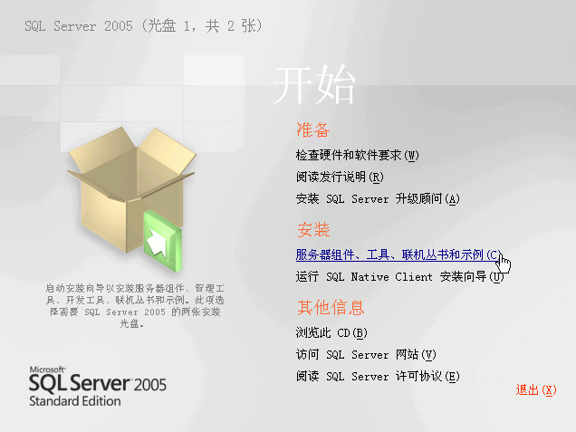
SQL Server 2005安装
浙江工业大学信息工程学院

Slide 21
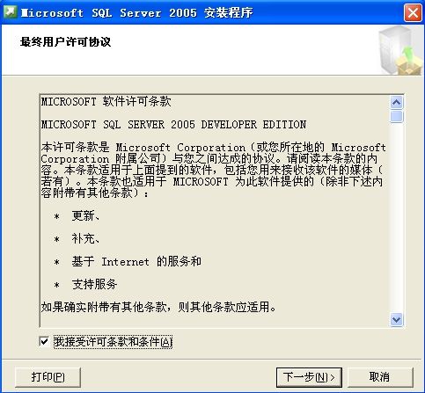
SQL Server 2005安装
浙江工业大学信息工程学院

Slide 22
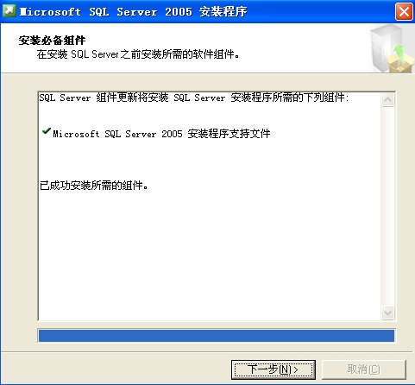
SQL Server 2005安装
浙江工业大学信息工程学院

Slide 23
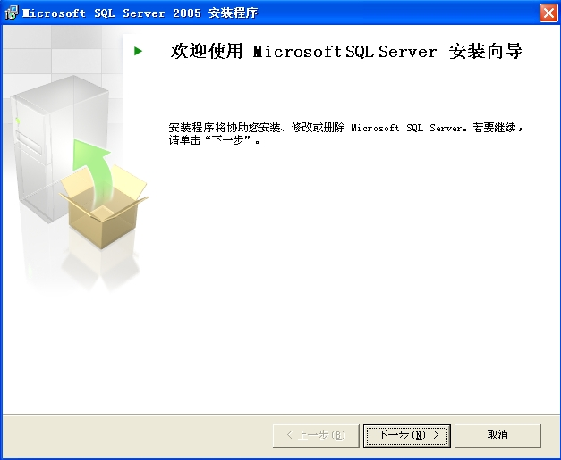
SQL Server 2005安装
浙江工业大学信息工程学院

Slide 24
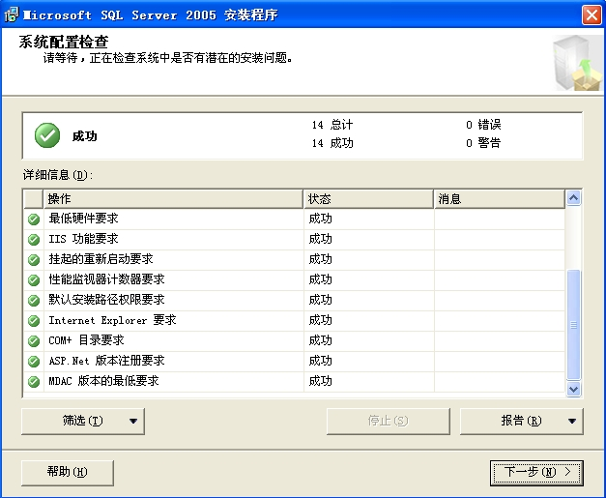
SQL Server 2005安装
浙江工业大学信息工程学院

Slide 25
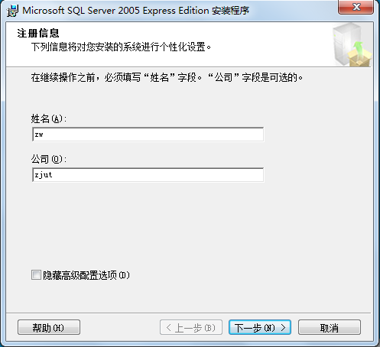
SQL Server 2005安装
浙江工业大学信息工程学院

Slide 26
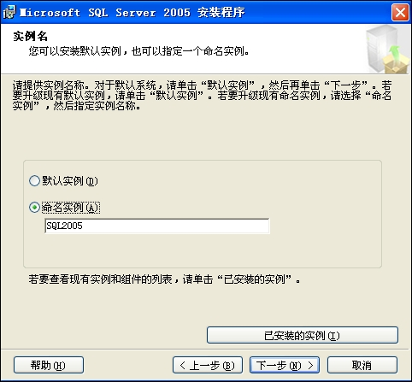
SQL Server 2005安装
浙江工业大学信息工程学院

Slide 27
SQL Server 安装
SQL Server 实例
SQL Server 实例是在计算机上安装的一个“独立”的数据库服务器，在该实例上可以创建多个数据库，在同一台计算机上可以安装多个SQL Server实例，应用程序可以同时连接同一个计算机上不同的实例。
浙江工业大学信息工程学院

Slide 28
SQL Server 安装
SQL Server 实例
实例以名称进行区分，用户可以指定实例名称，也可以使用默认的实例名。SQL Server有两种实例：默认实例和命名实例：
(1)默认实例：默认情况下，系统通过计算机的网络名称识别SQL Server数据库的实例。SQL Server服务的默认实例名称是MSSQLSERVER。
(2)命名实例：计算机在网络上的名字+给定的实例名字，即“计算机名\实例名”。
浙江工业大学信息工程学院

Slide 29
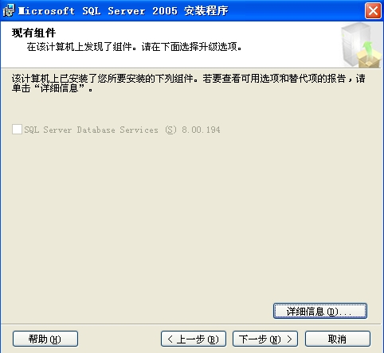
SQL Server 2005安装
浙江工业大学信息工程学院

Slide 30
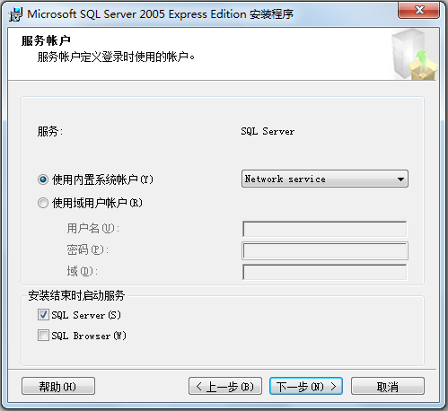
SQL Server 2005安装
浙江工业大学信息工程学院

Slide 31
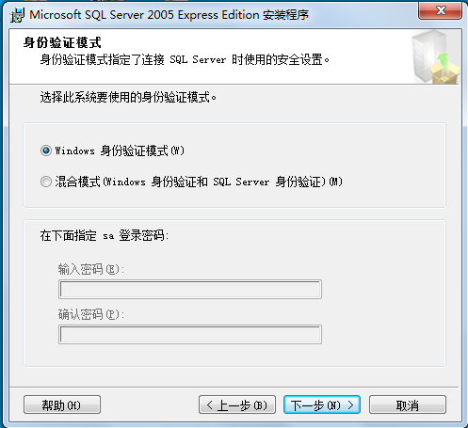
SQL Server 2005安装
浙江工业大学信息工程学院

Slide 32
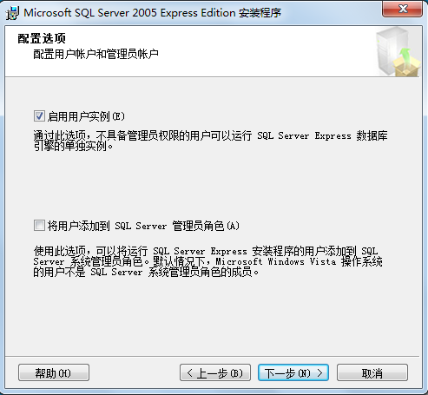
SQL Server 2005安装
浙江工业大学信息工程学院

Slide 33
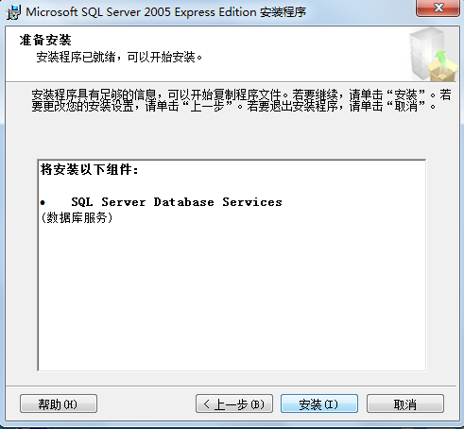
SQL Server 2005安装
浙江工业大学信息工程学院

Slide 34
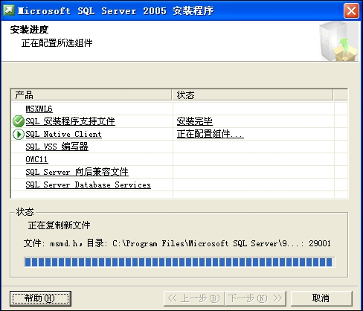
SQL Server 2005安装
浙江工业大学信息工程学院

Slide 35
4.3、SQL Server Management Studio
SQL Server Management Studio是一个功能强大且灵活的工具，是SQL Server 2005数据库产品最重要的组件。它为用户提供了一种基于微软管理控制台的公共服务器管理集成环境。用户可以通过该工具完成SQL Server 2005数据库的主要管理、开发和测试任务。具体包括：
配置系统环境和管理SQL Server；
建立与管理所有SQL Server对象；
浙江工业大学信息工程学院

Slide 36
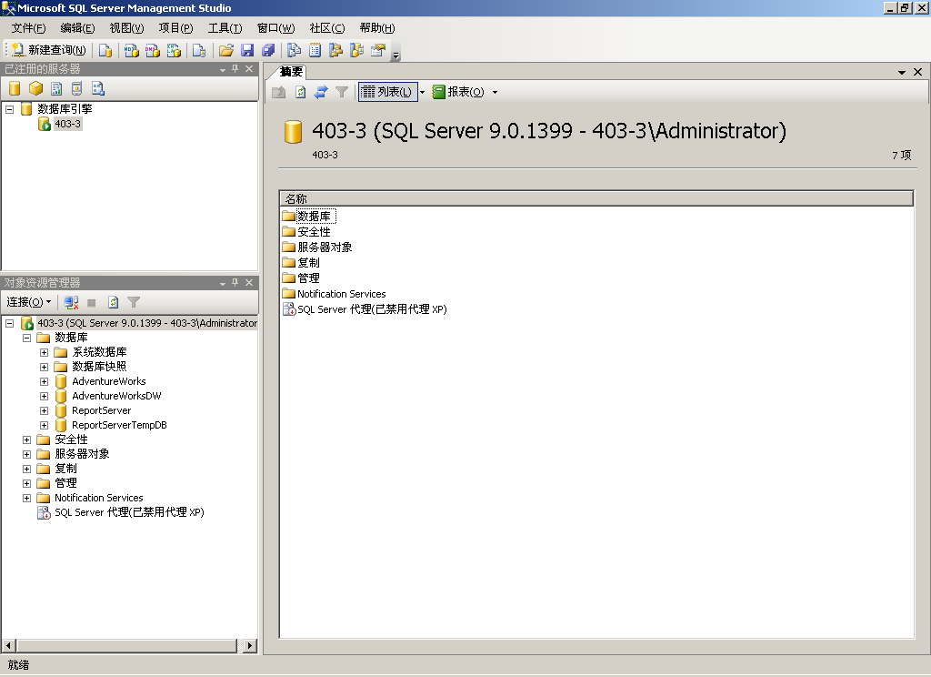
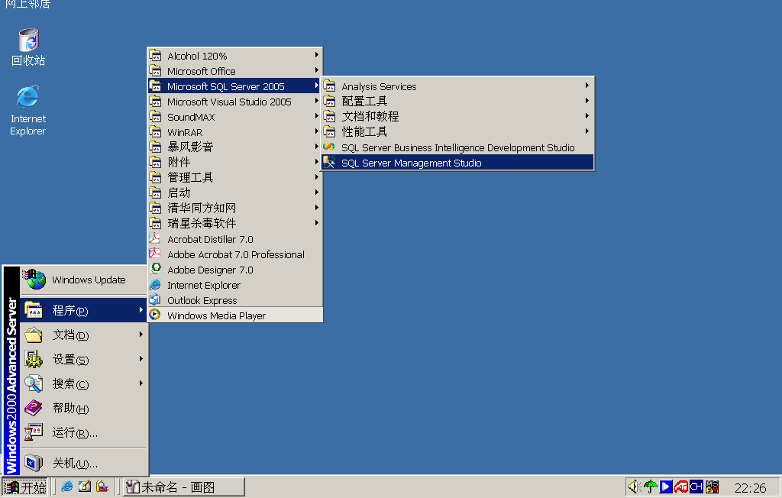
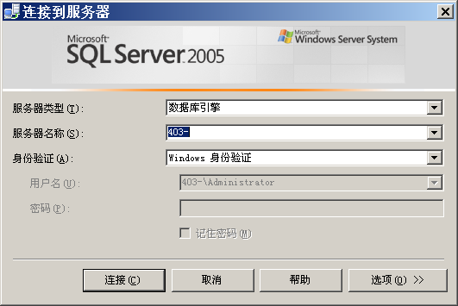
1、启动SQL Server管理器
“已注册的服务器”组件窗口：列出的是经常管理的服务器。可以在此列表中添加和删除服务器。
“文档”组件窗口：可能包含查询编辑器和浏览器窗口。默认情况下，将显示已与当前计算机上的数据库引擎实例连接的“摘要”页。
对象资源管理器：是服务器中所有数据库对象的树视图。包括与其连接的所有服务器的信息。

